Slide 1
GRID DINÁMICO Y RESPONSIVE
GRID DINAMICO RESPONSIVE PARA DISTINTAS RESOLUCIONES
SERGIO SÁNCHEZ CARRASCO

Slide 2
INDICE DE CONTENIDOS
CONVERTIR UN GRID ESTÁTICO EN DINÁMICO
CONCEPTOS CLAVE
EJEMPLOS PRÁCTICOS
DIFERENCIAS ENTRE AUTO-FIT Y AUTO-FILL
RECOMENDACIONES

Slide 3
CONVERTIR UN GRID ESTÁTICO EN DINÁMICO
Un grid estático no se adapta bien a diferentes tamaños de pantalla o dispositivos. Para convertir un grid en un diseño dinámico y responsive, CSS Grid ofrece dos valores esenciales para la función repeat(): auto-fit y auto-fill. Estos valores permiten que el grid se ajuste automáticamente a la cantidad de espacio disponible, haciendo que los elementos se comporten de manera más flexible.

Slide 4
2. CONCEPTOS CLAVE
Auto-fit: Este valor ajusta automáticamente el tamaño y número de columnas según el espacio disponible. Si hay más espacio, las columnas se expanden para rellenarlo.
Auto-fill: Este valor es parecido a auto-fit. Pero con una diferencia. Si hay más espacio disponible, auto-fill crea columnas adicionales vacías, reservando espacio como si esperara más contenido

Slide 5
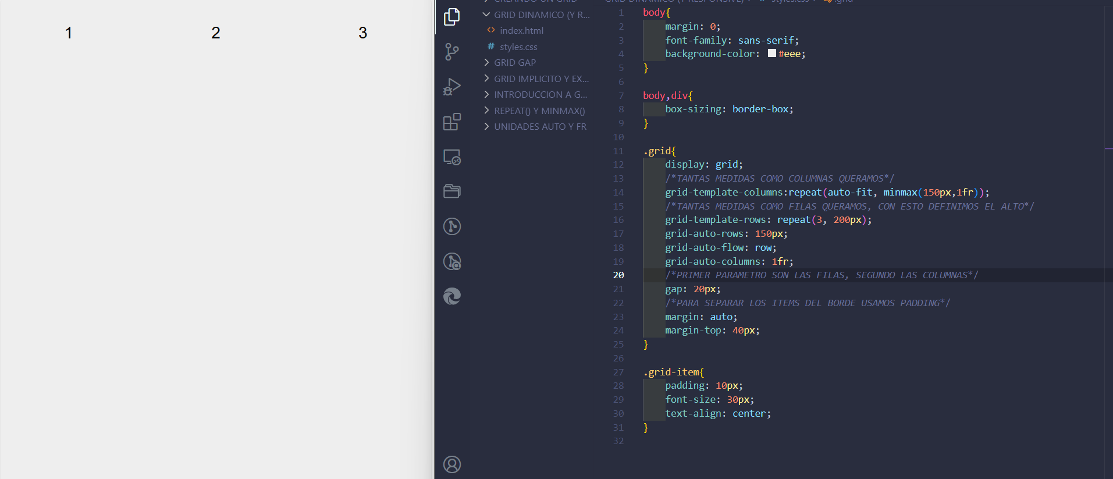
3. EJEMPLOS PRÁCTICOS
EJEMPLO DE USO DE AUTO-FIT

Slide 6
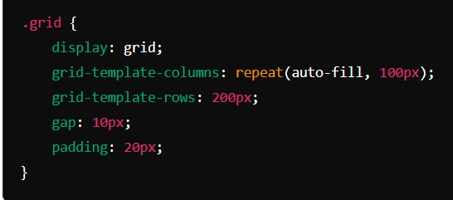
3. EJEMPLOS PRÁCTICOS
En el ejemplo anterior se ajustan al ancho total.
Ejemplo, uso de auto-fill:
Aquí, auto-fill creará tantas columnas de 100px como sea posible, pero si hay espacio adicional, se crearán columnas vacías para ocupar ese espacio para posibles nuevos elementos.

Slide 7
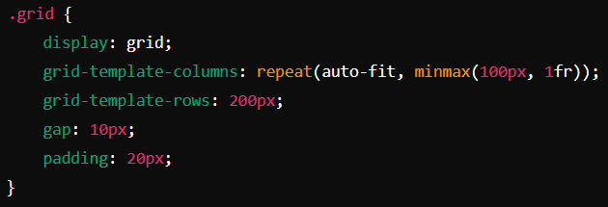
3. EJEMPLOS PRÁCTICOS
Ejemplo, Combinación con minmax().
En este ejemplo, cada columna tiene un tamaño mínimo de 100px y puede expandirse hasta ocupar una fracción 1fr del espacio disponible. Esto es útil para crear grids que se adapten dinámicamente al tamaño de la pantalla, asegurando que los elementos no sean demasiado pequeños ni demasiado grandes.

Slide 8
4. DIFERENCIAS ENTRE AUTO-FIT Y AUTO-FILL
Cuando hay pocos elementos:
  Auto-fill: Creará columnas adicionales vacías, manteniendo el grid “completo”, incluso si algunos espacios quedan vacíos.
  Auto-fit: Solo ajustará el espacio disponible a los elementos presentes sin crear columnas vacías adicionales
Uso en sitios como Youtube:
  Youtube utiliza autofill para que, si una lista de vídeos solo tiene un vídeo, se reserve espacio para más vídeos, evitando que el único vídeo se estire y ocupe todo el espacio disponible.

Slide 9
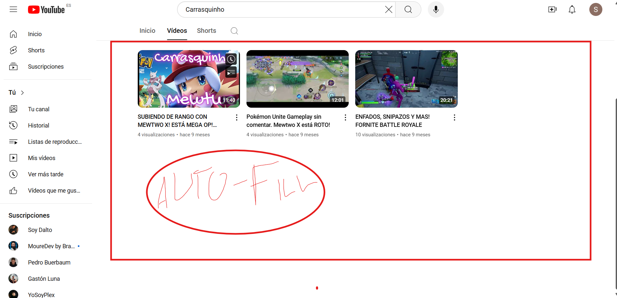

Slide 10
5. RECOMENDACIONES
Usar auto-fit si queremos que el grid se ajuste dinámicamente al contenido, estirando los elementos para rellenar el espacio disponible.
Usar auto-fill si preferimos que el grid mantenga un número constante de columnas, incluso si algunas de ellas están vacías, reservando espacio para contenido adicional.

